Slide 1
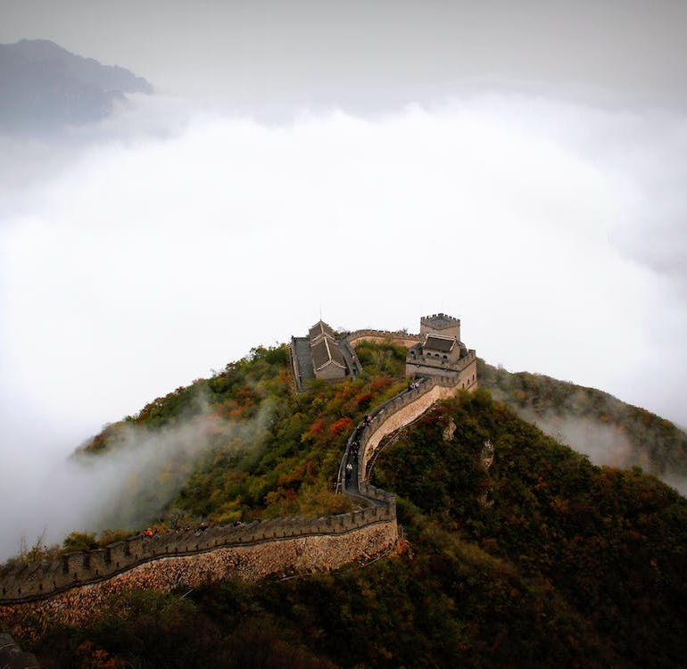
Kina

Slide 2
Kina – opća obilježja
najmnogoljudnija zemlja svijeta
povoljan položaj uz Tihi ocean
površina 9,6 milijuna km²
-> najveća samo azijska zemlja svijeta
-> četvrta država svijeta

Slide 3
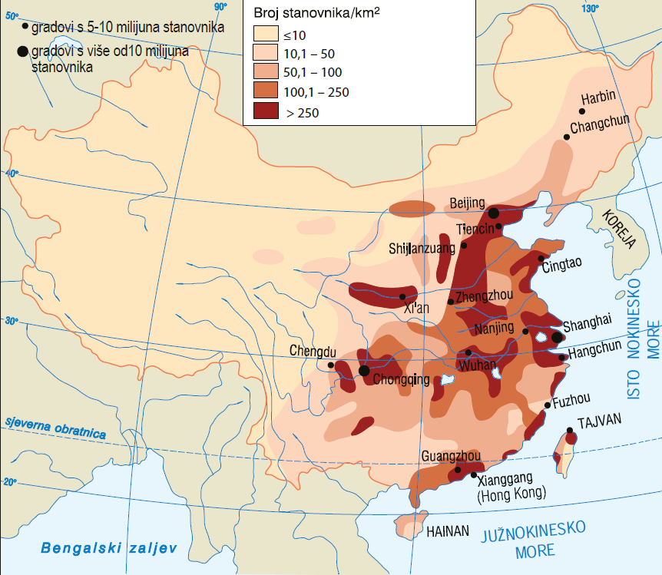
Usporedi gustoću naseljenosti u Užoj i Vanjskoj Kini.
Koji su uzroci takvih razlika?
Vanjska
Uža

Slide 4
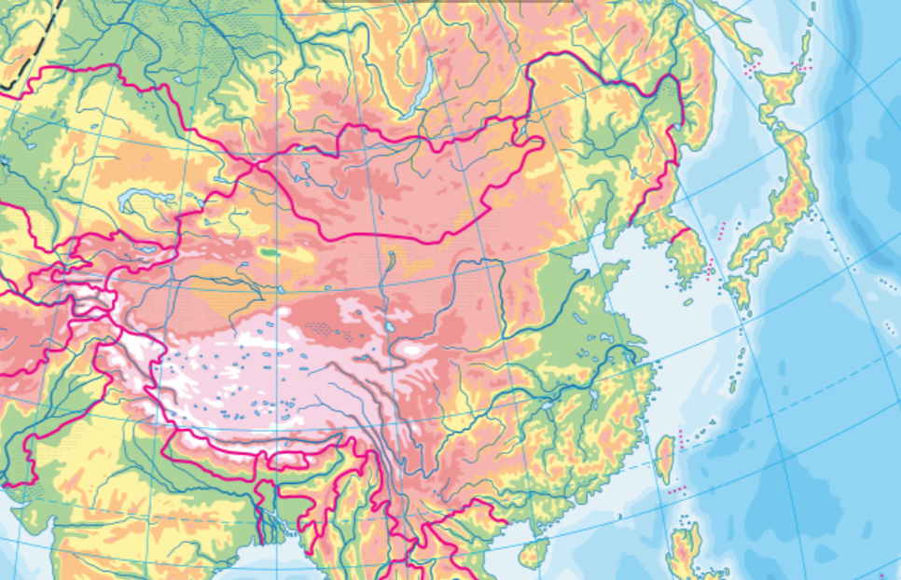
Uža Kina
Mandžurijska
nizina
Huang He (Žuta rijeka)
nizine uz velike rijeke
Chang Jiang (Duga rijeka)
Xi Jiang (Zapadna rijeka)

Slide 5
Uža Kina
Huang He
Chang Jiang
Xi Jiang
poznata je po plodnom žutom mulju kojeg donosi u Veliku kinesku nizinu
izvorište kineske civilizacije
drugi naziv Yangtze
najduža azijska rijeka, važan plovni put
Velikim kanalom spojena s Hunag He
na ušću se razvila najveća kineska luka Shanghai
hidroelektrana Tri klanca
završava estuarijem Zhu Jiang (Biserna rijeka) uz koji su nastali veliki lučki gradovi
Potraži gradove na karti.
Notes:
Dokumentarac o najvećoj hidroelektrani na svijetu - National Geographic: Big,Bigger,Biggest:Dam S02E08 - YouTube

Slide 6

Vanjska Kina
suha i hladna područja
visorovni Tibet, Tarimska zavala i Džungarija
brojni nekineski narodi poput Tibetanaca, Ujgura i Mongola
Protest u Monterealu u Kanadi
Notes:
Porazgovarati s učenicima o poruci ove fotografije. Na internetu mogu potražiti tko su Ujguri i zašto se organiziraju ovakvi protest. Porazgovarati o značenju riječi genocid.

Slide 7
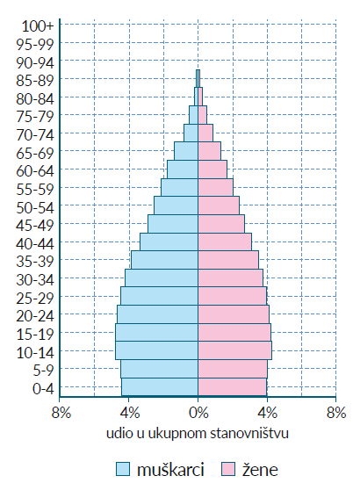
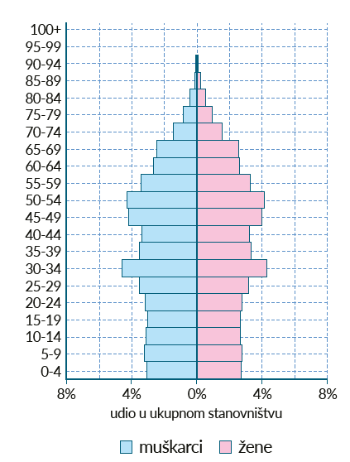
Politika jednog djeteta
uvedena 1979. godine, ukinuta 2015. godine
Koji su njezini učinci?
Dobno-spolna
struktura Indije
2020. godine
Dobno-spolna
struktura Kine
2020. godine
Notes:
Učenici trebaju usporediti dobnu strukturu Kine i Indije pomoću dijagrama.

Slide 8
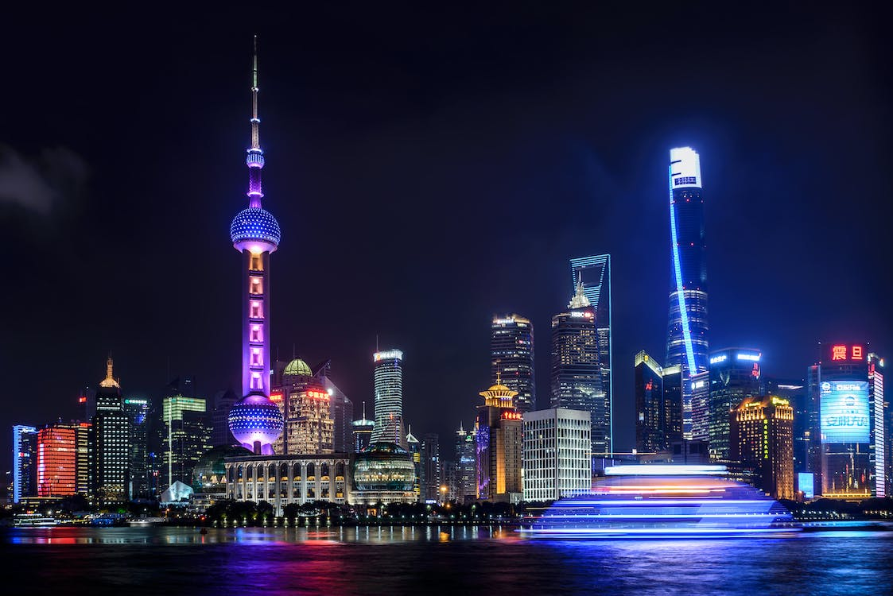
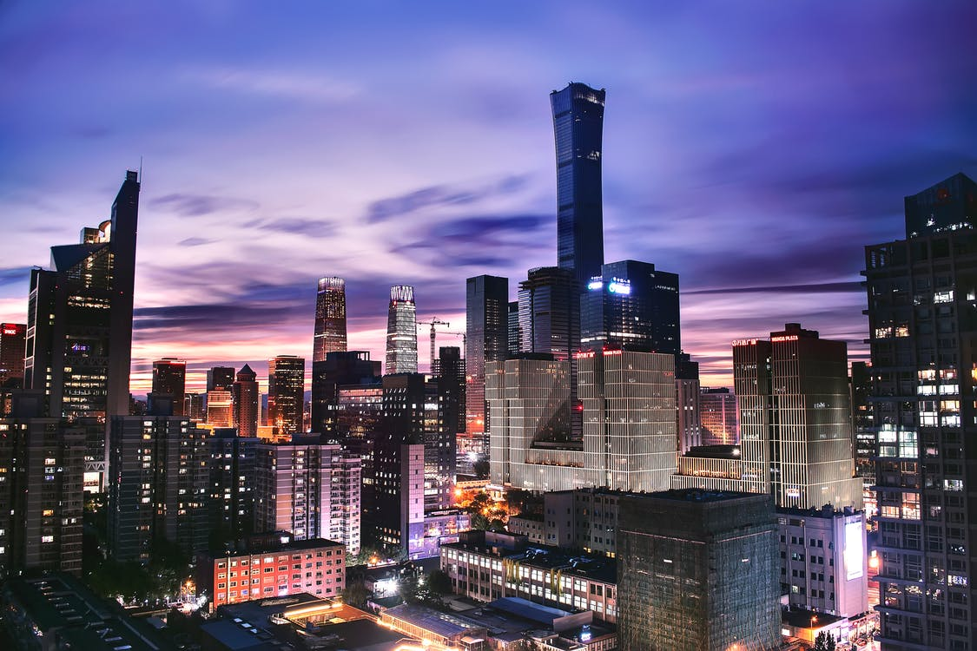
Kineski gradovi
Gotovo 100 milijunskih gradova, po svojoj veličini i značaju ističu se…
Shanghai, najveći kineski grad
Beijing (Peking), glavni grad Kine
Notes:
Dokumentarac o kineskim megagradovima - China's competition for living space | DW Documentary - YouTube

Slide 9
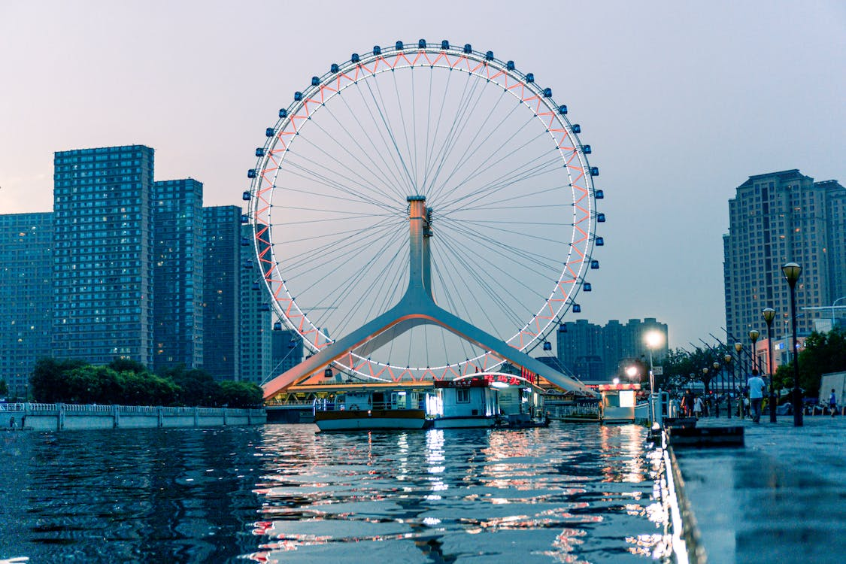

Tijanjin
Gunagzhou

Slide 10
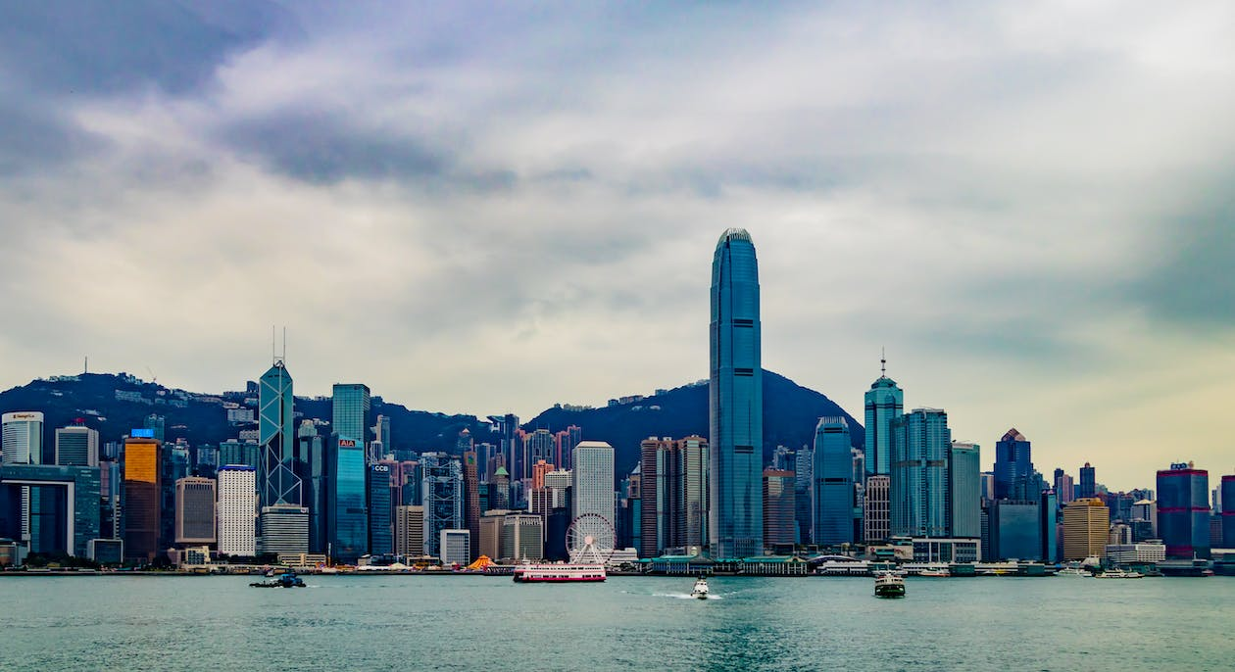

Dva grad poznata su po utjecaju kolonizatori – Britanaca i Portugalaca
Hong Kong
Macao (Makao), Las Vegas istoka
Kina i Hong Kong
Zašto je Macao tako bogat grad?
Notes:
Popričati s učenicima o kolonijalnog prošlosti, statusu Hong Konga danas te pojasniti naziv Las Vegas istoka.

Slide 11
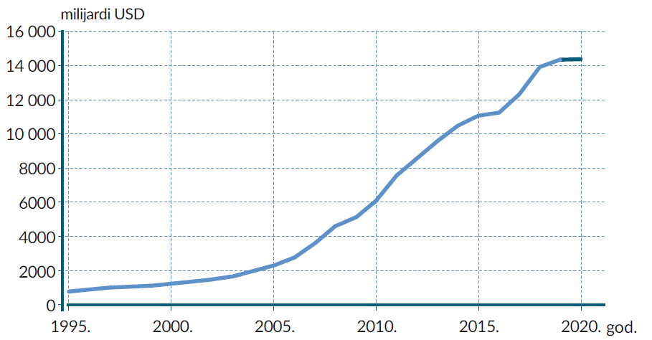
Gospodarstvo
porast kineskog gospodarstva kreće od 1970-ih kada se počinju okretati prema tržišnoj ekonomiji

Slide 12






Kineski brendovi
Notes:
Izvor fotografija: Wikipedia, the free encyclopedia. Porazgovarati s učenicima koje kineske brendove prepoznaju.

Slide 13
Između tradicije i modernizacije - Bejing
Notes:
Učenici pomoću udžbenika na 90. stranici trebaju prepoznati što je prikazano na fotografijama te prokomentirati razlike između tradicionalne i moderne Kine.

Slide 14
Najviša željeznica na svijetu - Tibet
najviša točka na 5072 m nadmorske visine
960 km preko 4000 m nadmorske visine
otvorena 2006. godine

